Slide 1


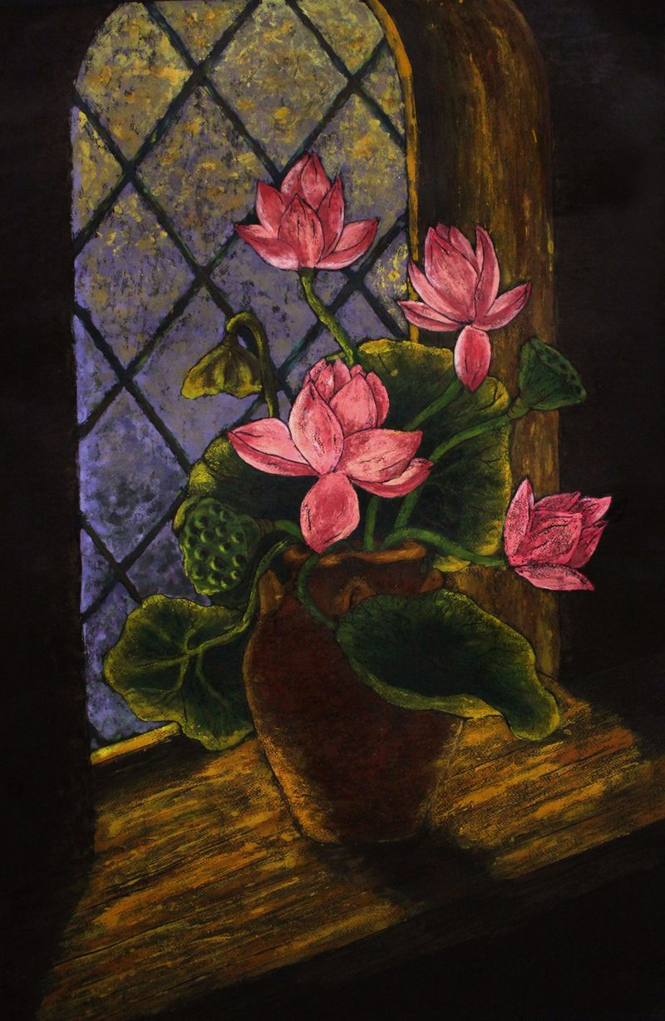



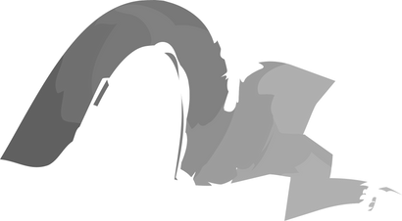
CHÀO CẢ LỚP!
CHÀO MỪNG CÁC EM TỚI BÀI HỌC MỚI!
Nguyễn Tiến Việt, Hoa sen cổ điển

Slide 2

KHỞI ĐỘNG
Trò chơi
Theo dòng kiến thức

Slide 3
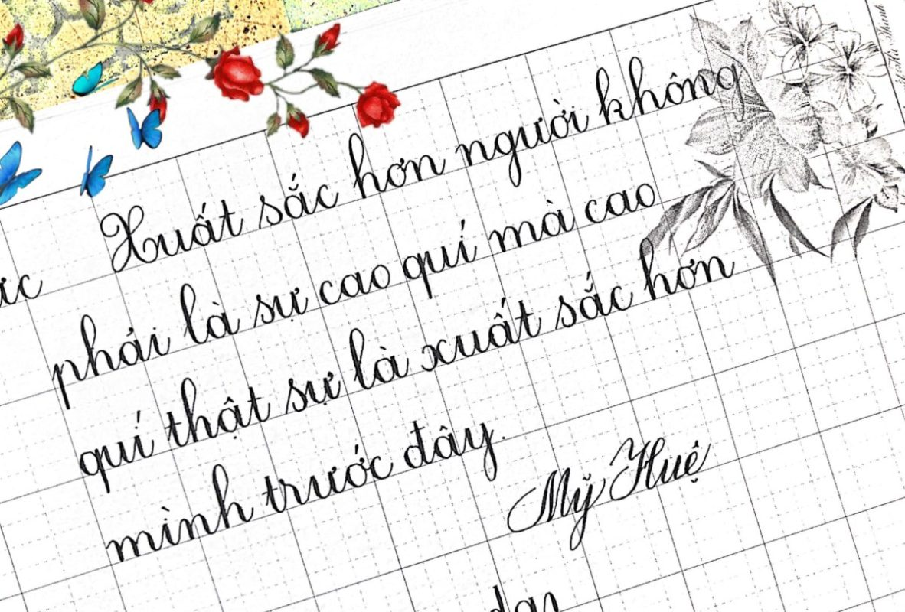

Câu 1: Nêu đặc điểm của chữ nét thanh nét đậm.
A. Nét chữ tùy vào người kẻ chữ.
B. Trong một con chữ vừa có nét thanh nét đậm.
C. Các nét bằng nhau.

Slide 4
Câu 2: Trong các cặp màu sau, cặp màu nào là cặp màu bổ túc?
A. Vàng – tím | B. Vàng – xanh lục | C. Da cam – lam

Slide 5
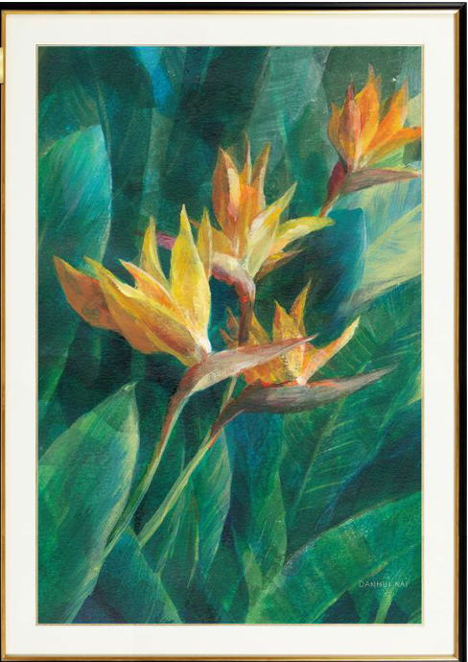
Câu 3: Tranh in là gì?
A. Tranh in là hình thức nghệ thuật thị giác thuộc lĩnh vực đồ họa tạo hình.
B. Tranh in là hình thức đồ họa ứng dụng.
C. Tranh in là dùng màu vẽ trực tiếp lên giấy, vải, gỗ,...

Slide 6

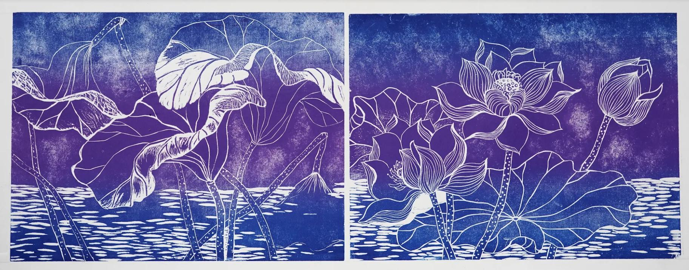

KẾT LUẬN
Tranh in là quá trình sáng tác, tạo hình gián tiếp khác với vẽ trực tiếp lên giấy mà sử dụng bằng kĩ thuật in ấn để tạo hình cho tác phẩm.

Slide 7
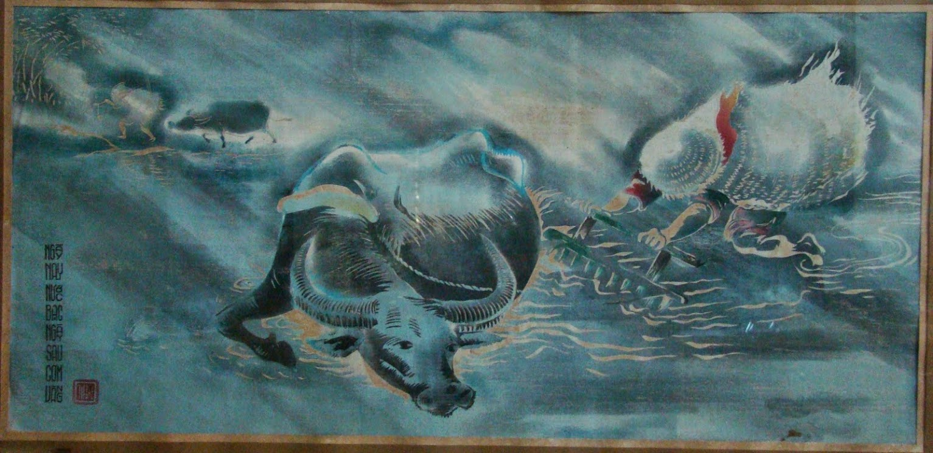

CHỦ ĐỀ : LÀM CHỦ YẾU TỐ TẠO HÌNH
BÀI 8: TRANH IN ĐỘC BẢN

Slide 8






NỘI DUNG BÀI HỌC
  01
  02
  03
  04
Quan sát - Nhận thức
Sáng tạo
Thảo luận
Ứng dụng

Slide 9

PHẦN 1.
QUAN SÁT
VÀ NHẬN THỨC

Slide 10
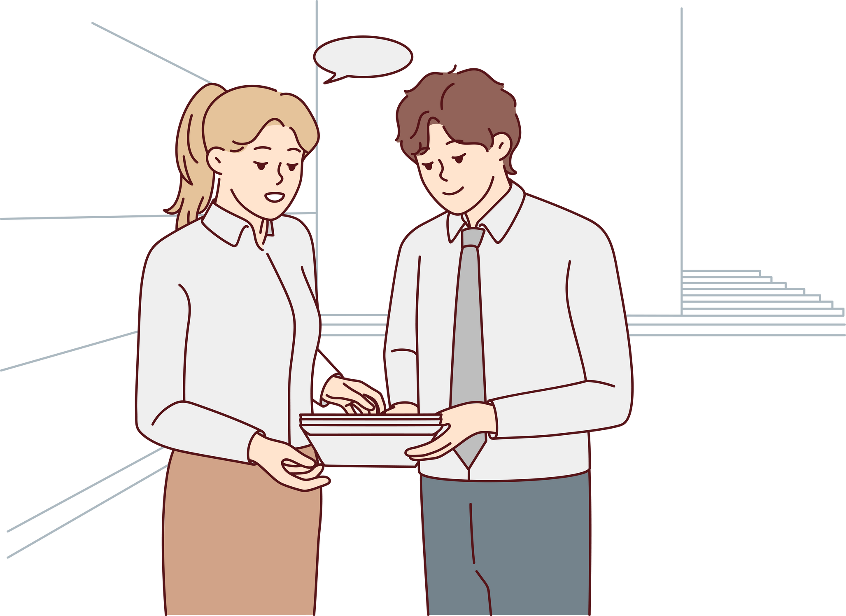
THẢO LUẬN NHÓM ĐÔI
Quan sát bức tranh SGK tr.33-34 và cho biết:
Nêu hiểu biết của em về tranh in độc bản.
Màu sắc, chất liệu trong tranh.
Em có ý tưởng gì về bức tranh in độc bản.

Slide 11
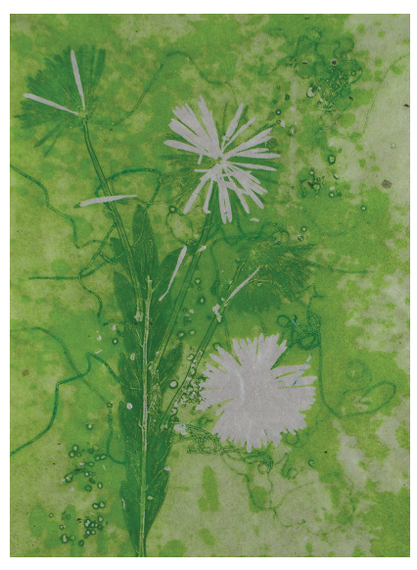
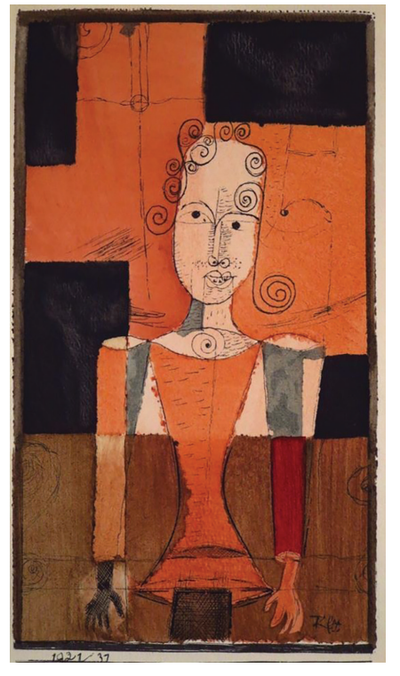
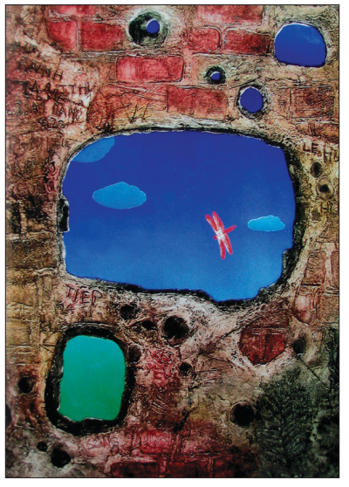
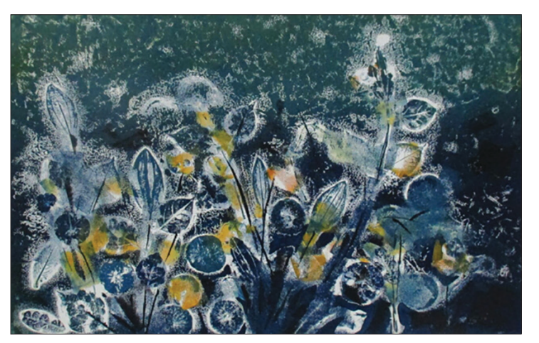
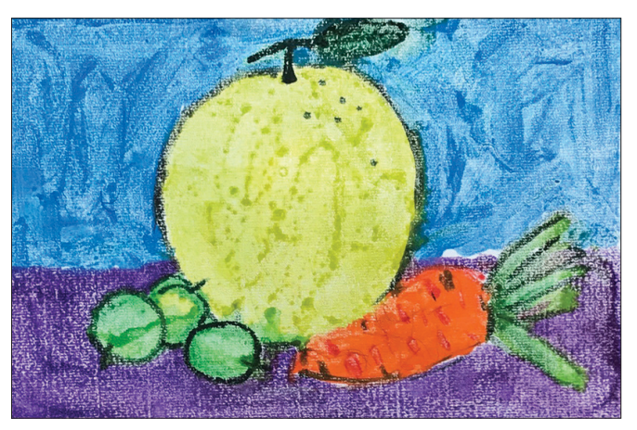
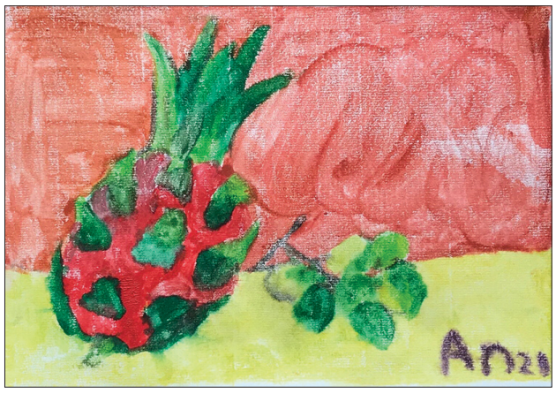
Quan sát bức tranh SGK tr.33-34

Slide 12
Nhận xét
In độc bản là phương pháp sáng tạo tranh in chỉ cho ra một bản in duy nhất bằng cách vẽ, vạch, lau chùi… màu hay mực in trên mặt phẳng in không thấm nước như kính, mica, kim loại… rồi in ra giấy.
Màu sắc, chất liệu trong tranh: màu đậm, đặc sắc

Slide 13
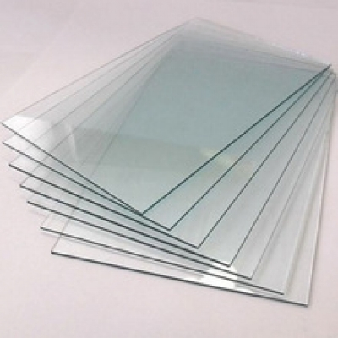
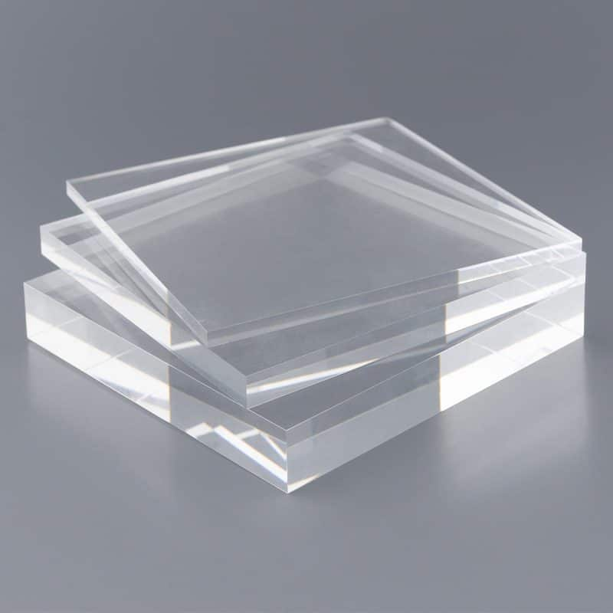
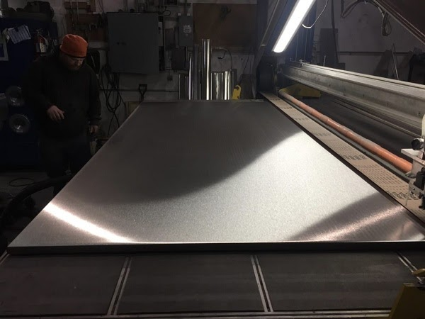
Chất liệu làm tranh in độc bản
Kính
Mica
Kim loại

Slide 14
KẾT LUẬN
Tranh in độc bản là phương pháp sáng tạo tranh in chỉ cho ra một bản in duy nhất bằng cách vẽ, vạch, lau,... màu hay mực in trên mặt phẳng in không thấm nước như: kính, mica, kim loại,... sau đó in ra giấy.

Slide 15
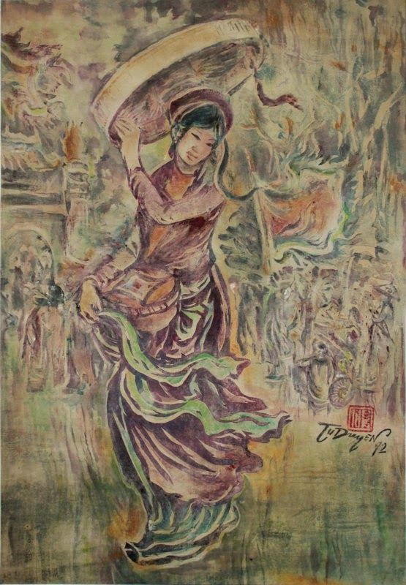
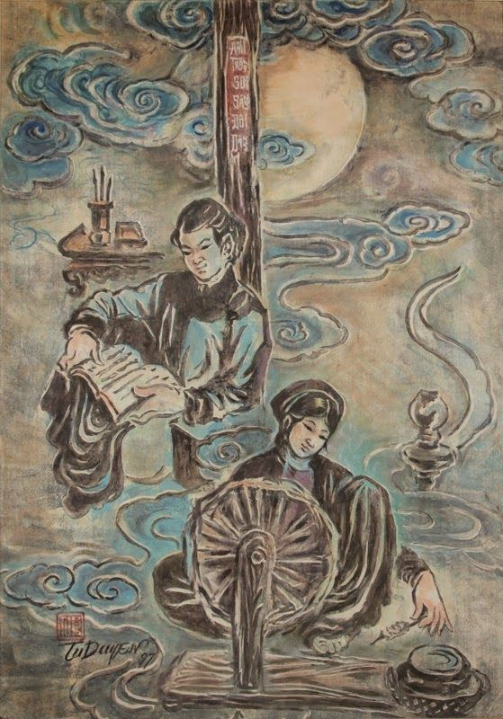
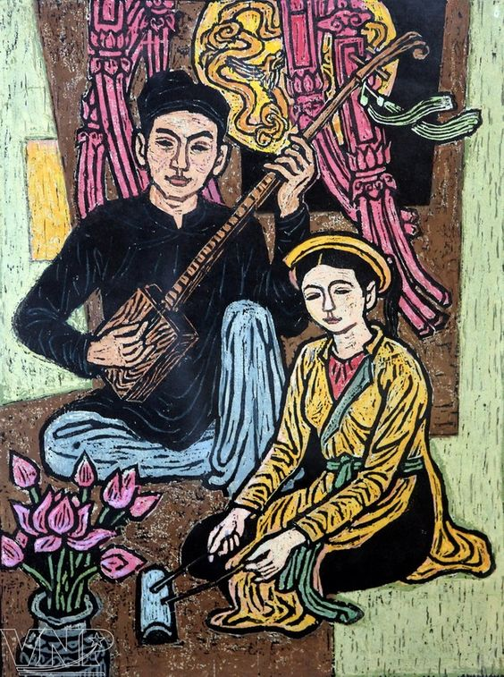
Một số bức tranh in độc bản khác

Slide 16
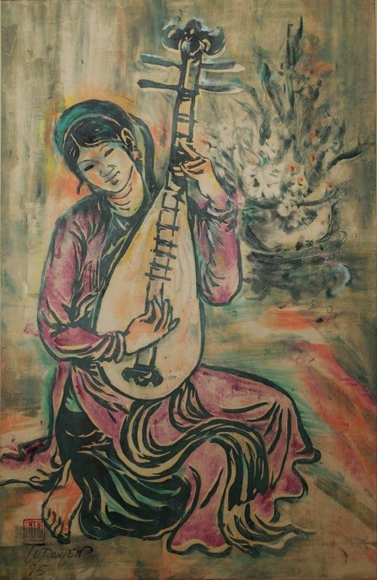
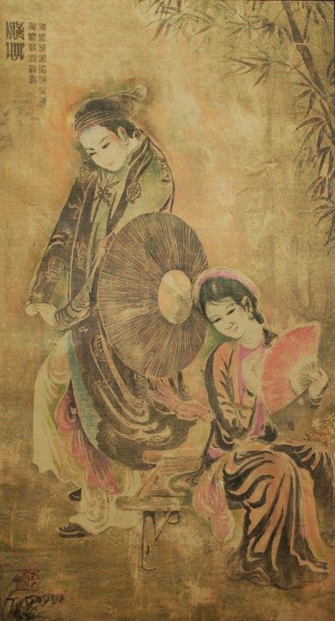
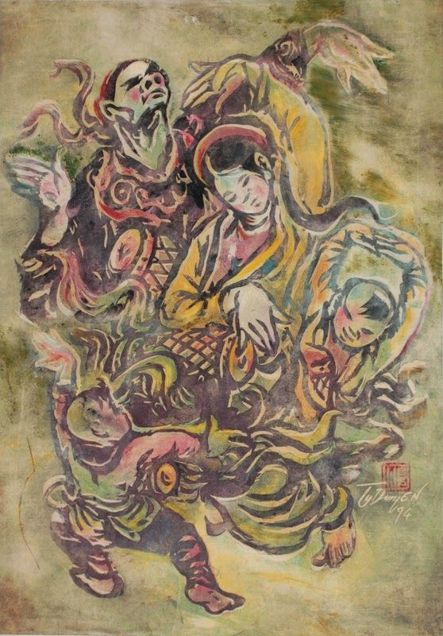
Một số bức tranh in độc bản khác

Slide 17
PHẦN 2.
SÁNG TẠO

Slide 18

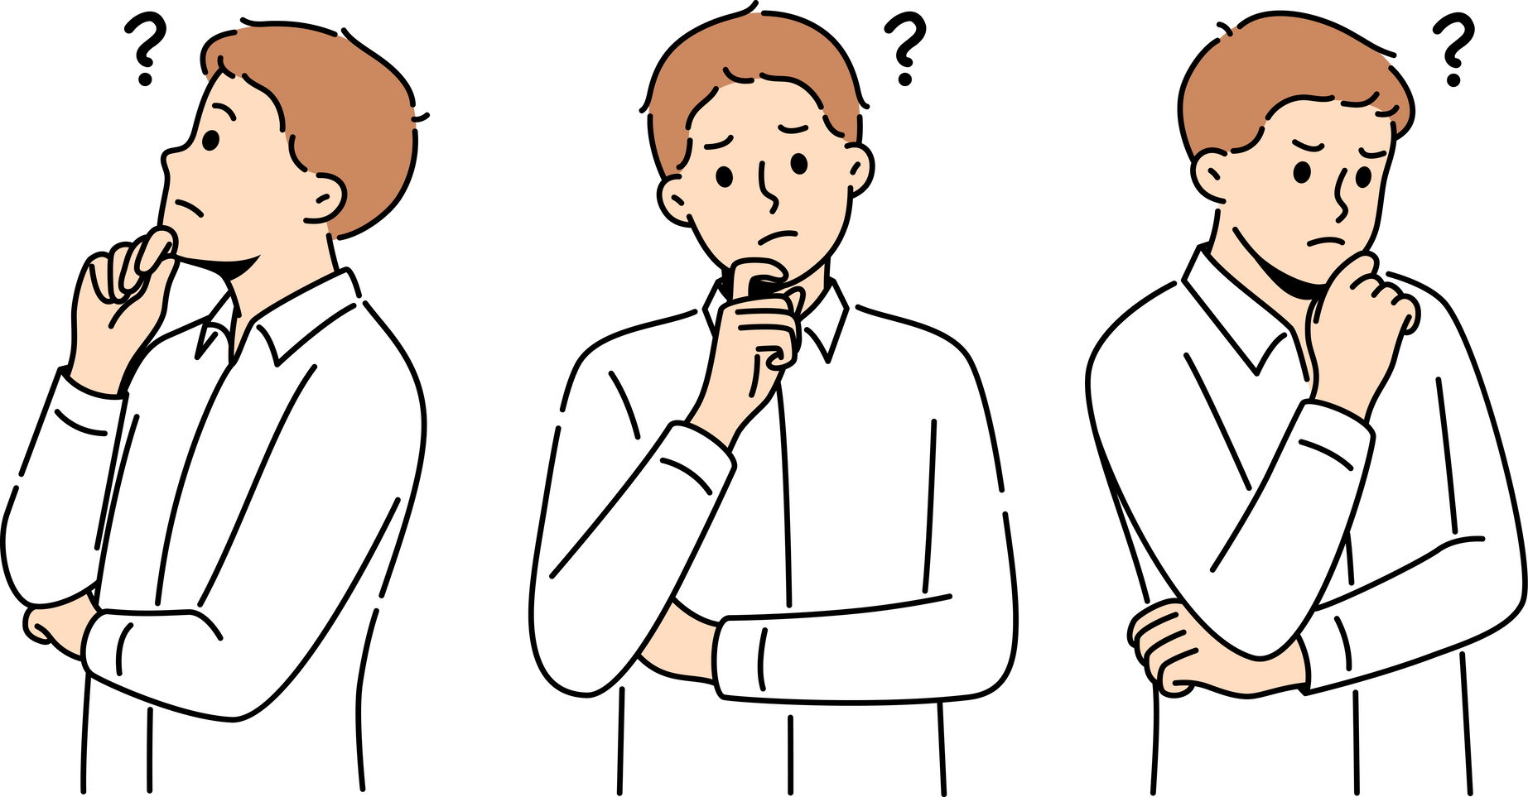

Tìm ý tưởng
  Các em hãy quan sát hình ảnh và đọc các bước tìm hiểu ý tưởng SGK, tr.35.
  Sau đó, thực hiện nhiệm vụ: Trình bày ý tưởng in tranh độc bản.

Slide 19




Các bước tìm ý tưởng
01
02
03
Xác định nội dung, chủ đề.
Dự kiến về
mẫu vật, màu nền
Xác định phương pháp thực hành.

Slide 20
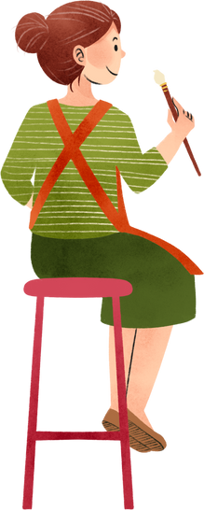
Lưu ý
Để in được bức tranh in độc bản, HS cần lên ý tưởng chi tiết và lựa chọn chất liệu sao cho phù hợp.
Mỗi chất liệu có bề mặt khác nhau nên khi thực hành cũng cần chú ý đến độ đậm, nhạt của màu in để in.

Slide 21
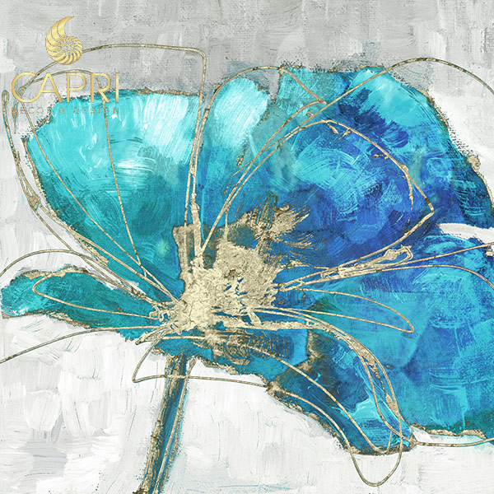
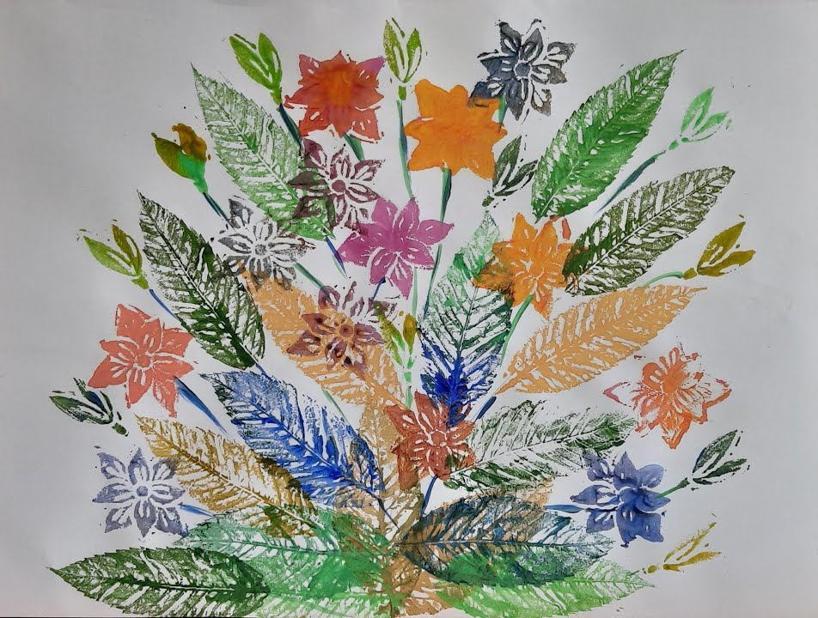
Gợi ý ý tưởng

Slide 22

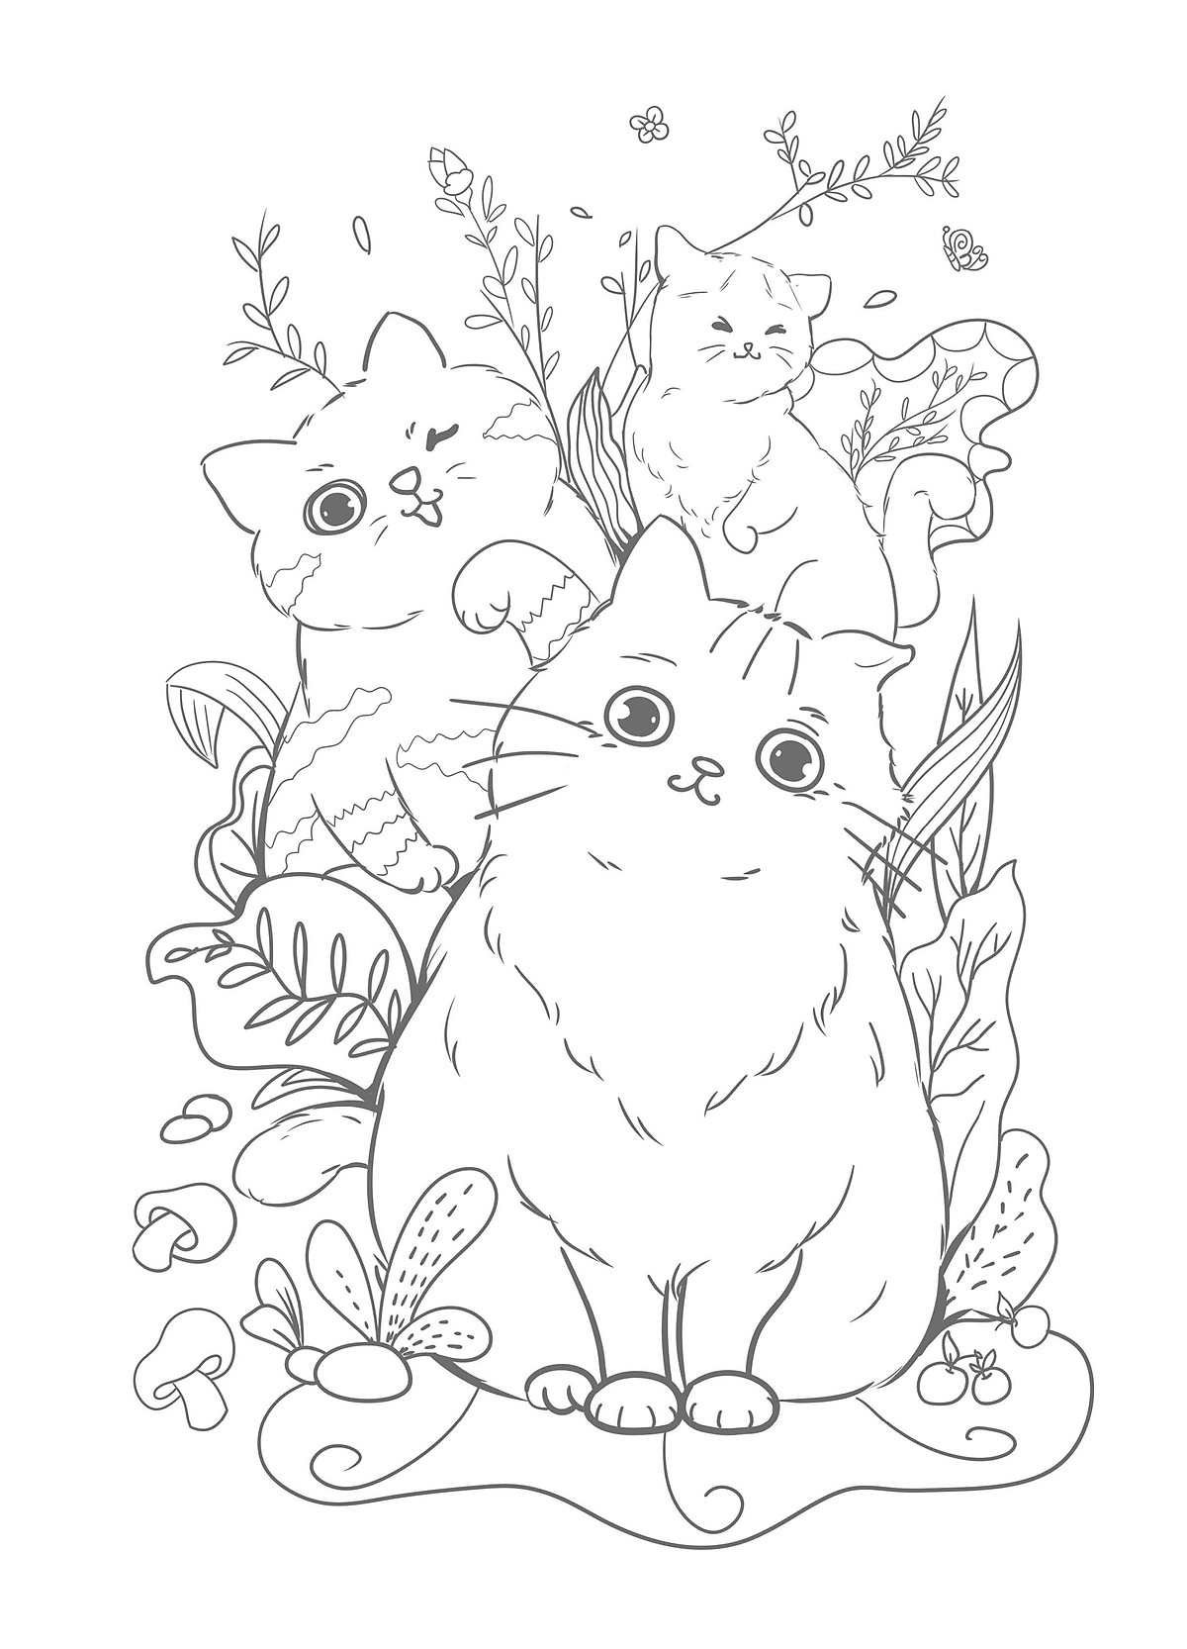
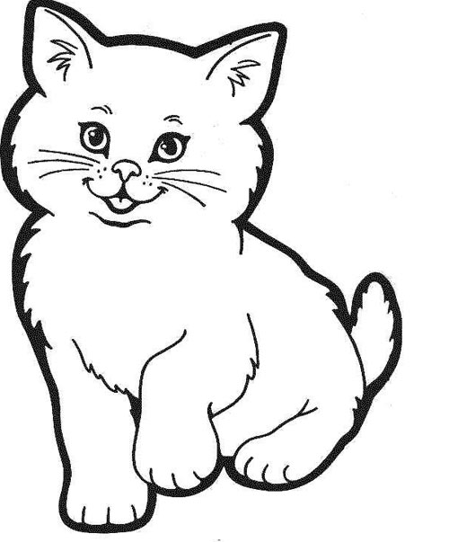
Gợi ý ý tưởng

Slide 23
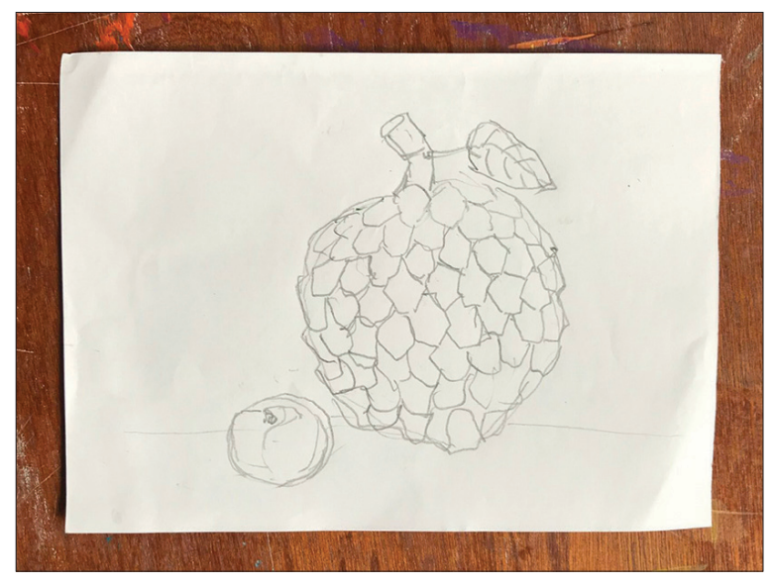
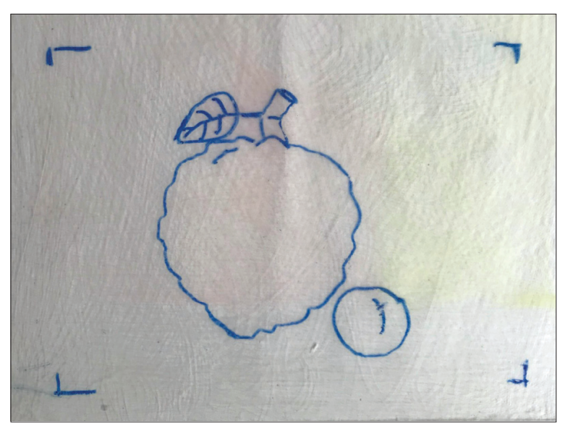
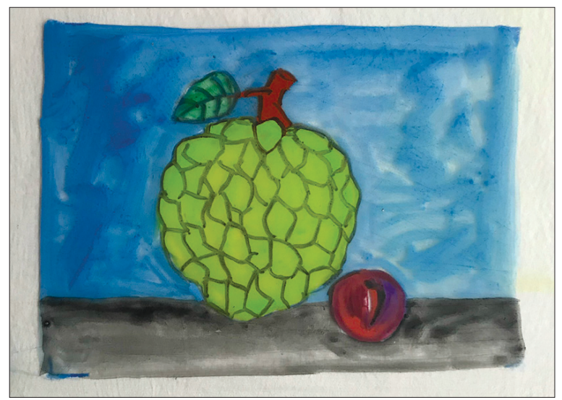
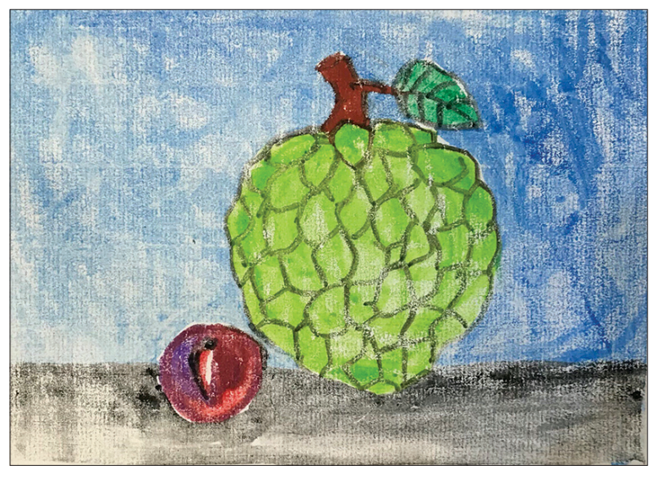
Thực hành
  Các em hãy quan sát hình ảnh SGK, tr.35 để nắm được các bước in tranh độc bản.

Slide 24
Các bước in tranh độc bản
Bước 1
Bước 2
Vẽ phác bố cục
Can, in hình lên tấm mica (lưu ý chiều của bức tranh)

Slide 25
Các bước in tranh độc bản
Bước 3
Bước 4
Vẽ màu hoàn thiện
lên tấm mica
Đặt úp giấy lên bức tranh trên tấm mica, xóa đều để màu in lên giấy và hoàn thiện sản phẩm

Slide 26
PHẦN 3.
THẢO LUẬN

Slide 27
Sáng tạo bức tranh theo chủ đề tự chọn bằng kĩ thuật in độc bản
Em hãy sử dụng kĩ thuật in độc bản để sáng tạo
một bức tranh theo chủ đề tự chọn
In được bức tranh bằng kĩ thuật in độc bản.
Trình bày được ý tưởng, cách in theo cá nhân hoặc nhóm.
Sáng tạo trên giấy A4 hoặc làm trong Vở thực hành.

Slide 28
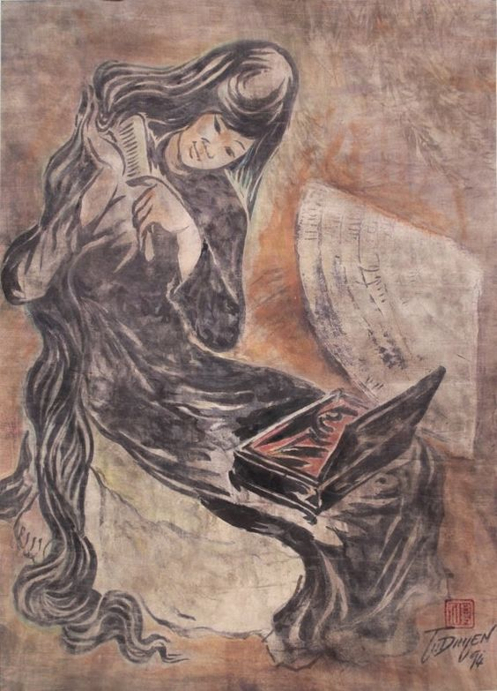
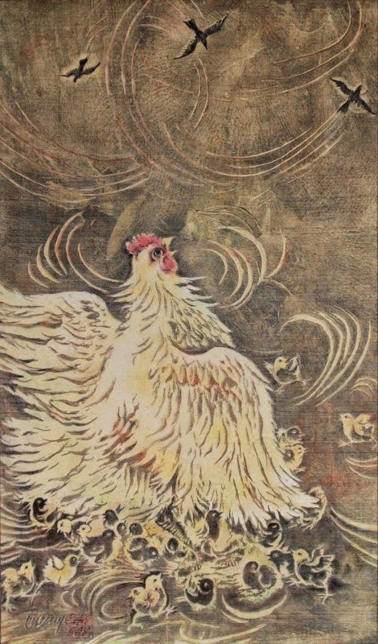
Tham khảo một số tranh in độc bản

Slide 29
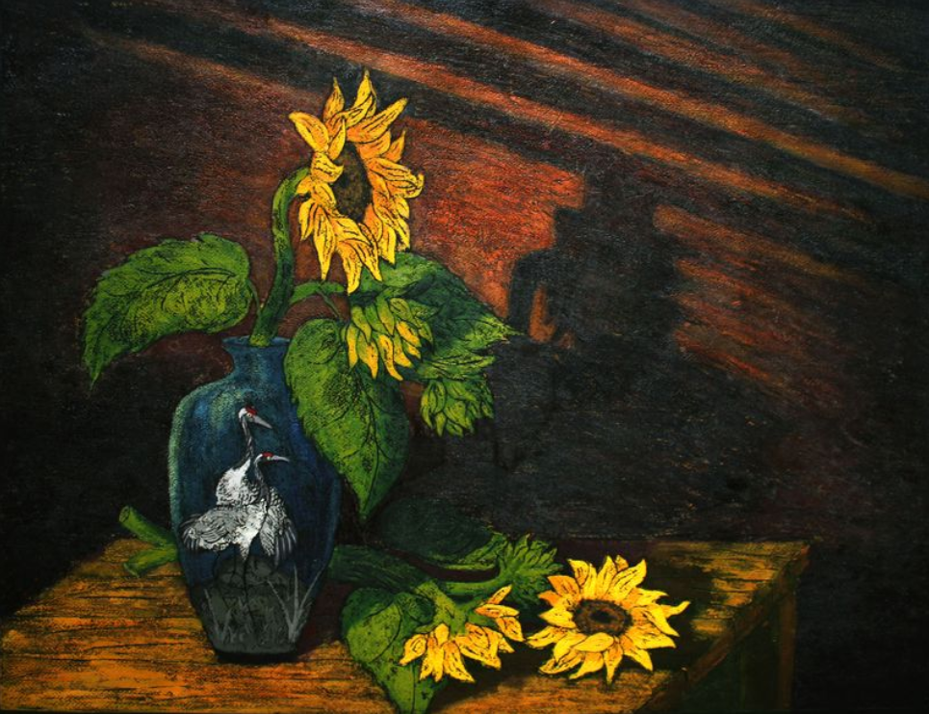
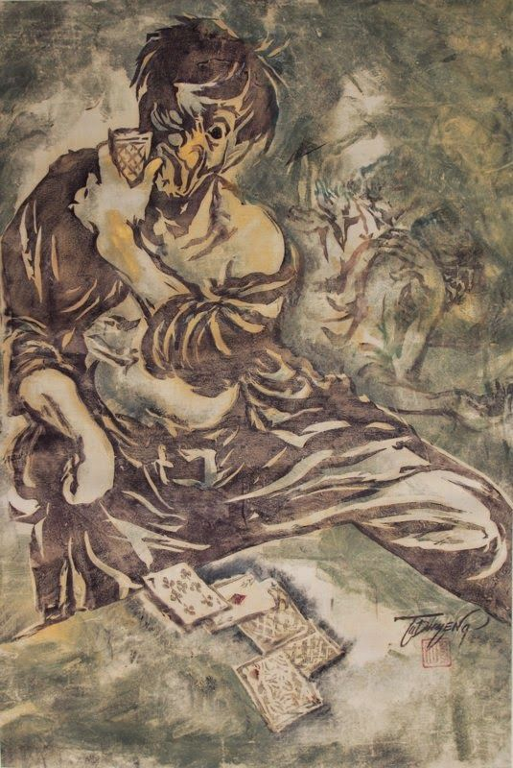
Tham khảo một số tranh in độc bản

Slide 30

Trưng bày, giới thiệu sản phẩm, nhận xét, đánh giá sản phẩm của mình và bạn
Chia sẻ ý tưởng tranh in độc bản của em.
Sản phẩm của em được thực hiện bằng cách nào?
Nhận xét, góp ý cho sản phẩm của bạn.

Slide 31
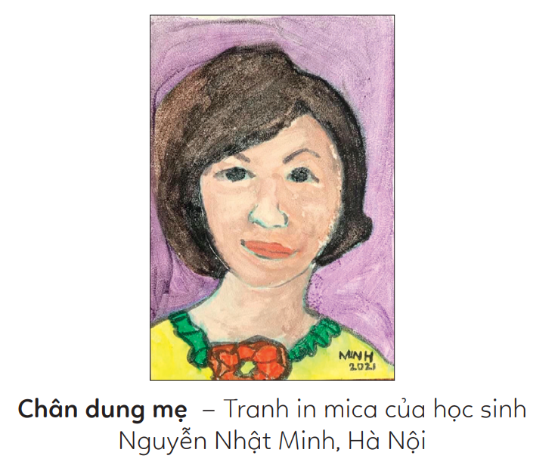
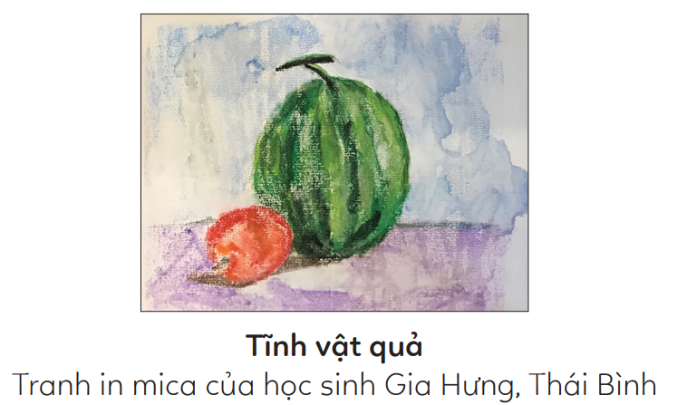
Một số bức tranh in độc bản của học sinh
Chân dung mẹ,
Nguyễn Nhật Minh
Tĩnh vật quả,
Gia Hưng

Slide 32
PHẦN 4.
ỨNG DỤNG

Slide 33



Qua bài học, sản phẩm tranh in độc bản có thể vận dụng như thế nào trong đời sống?
Các em có thể sáng tạo tranh in độc bản để trang trí các đồ dùng trong
gia đình, đồ dùng học tập, dùng thiết kế sản phẩm mĩ thuật theo cách
thủ công, đem lại những sản phẩm sáng tạo, độc đáo.

Slide 34





HƯỚNG DẪN VỀ NHÀ
Ôn lại kiến thức đã học
Hoàn thành sản phẩm tranh theo chủ đề tự chọn bằng kĩ thuật in độc bản.
Đọc và tìm hiểu trước nội dung Bài 9: Vẽ mẫu có dạng khối trụ và khối cầu.

Slide 35
CẢM ƠN CÁC EM ĐÃ CHÚ Ý LẮNG NGHE BÀI GIẢNG!
Nguyễn Tiến Việt, Hoa sen cổ điển

